Slide 1

人教版高中物理必修2 第8章 机械能守恒定律
功
主讲人：马佳宏
学 校：北京市第八十中学

Slide 2
高中物理
学习目标
理解功的定义以及会判断一个力是否做功；
会利用功的计算式进行简单的功的计算；
能够理解功是标量且功是有正负的；
会计算合力的总功。

Slide 3

高中物理
F
F
S
力对物体做功为
W=FS

Slide 4


1、功的定义：物体受到力的作用，并沿力的方向发生一段 位移，则该力对物体做了功
2、做功的两个必要因素
作用在物体上的力
物体在力的方向上发生一段位移
W = Fl

Slide 5
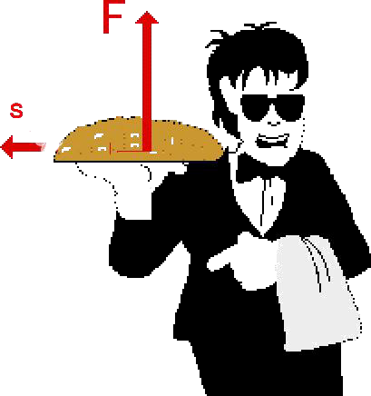


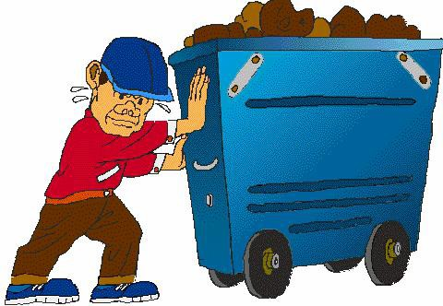
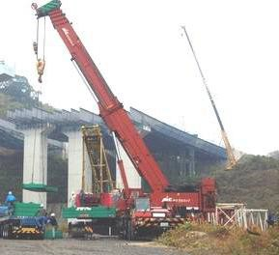
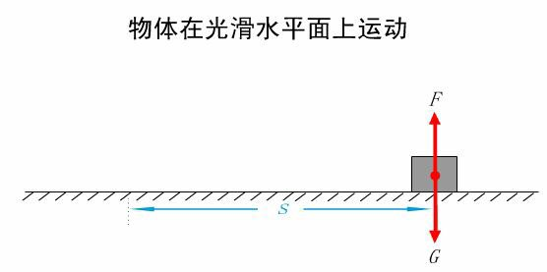
高中物理
纹丝 不动!!
真辛苦
匀速抬高高铁轨道
匀速

Slide 6
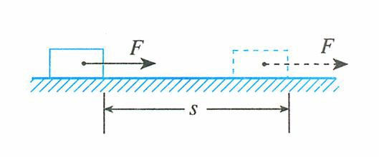
高中物理
如果力的方向与物体的运动方向 一致，应如何计算这个力的功？
W = Fl
如果力的方向与物体的运动方向 垂直，应如何计算这个力的功？
F_{支}
l
F_{支}
F不做功即 W=0
l

Slide 7

高中物理
如果力的方向与物体的运动方 向成某一角度，应如何计算这个力 的功？
F F
α
α
l
F和l都是矢量
矢量的合成和分解？

Slide 8
F
F
α
α
（1） 把F分解到位移方向上
分析：
l
根据力的等效性原理,可以 把计算F做功的问题转化为 分别求F₁和F₂做功的问题
F
F₂
α
l
W₁= F₁l= F COSαl
F₁
W = 0
2
W = W₁ + W₂
W = F cosαl

Slide 9





F
F
α
α
_{l}l
（2）. 把l分解到力方向上
l₁
F
W=W_{l1}+W_{l2} W_{F} =F·l₁+0
而 l₁=lcosα
α
l
W = Fl cosα
l₂

Slide 10
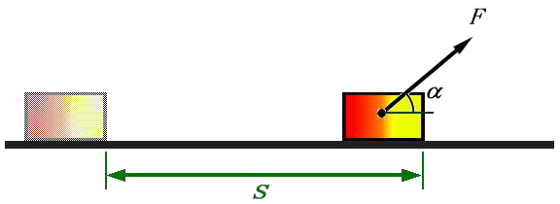

























高中物理
α
F、l
之间的夹角（0～180°）
注意：
①做功只与F、l 、α三者有关与物体运动形式无关。
②计算功时，一定要明确是计算哪个力在哪一段位移 上对哪个物体所做的功，不能张冠李戴。

Slide 11


高中物理
1焦耳的意义
1J等于1N的力让物体在力的方向 上发生1m的位移时所做的功。

Slide 12



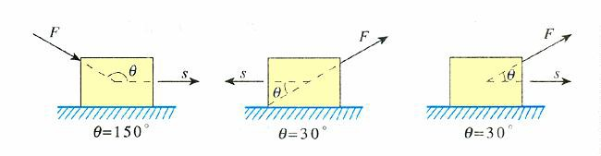
高中物理
下列图中，各力做功会怎样？
其中F=100N ，L=1m ，cos150 º=-cos30°
W=FLcos(180°-θ)
=86.6J
W=FLcos(180°-θ)
=-86.6J
W=FLcosθ
=86.6J
功是标量，但有正负之分
所谓正功负功，是反映力对物体发生位移的作用效果。 若为正功，表明该力促进了物体的运动，动力做功； 若为负功，表明力阻碍物体的运动，阻力做功。

Slide 13
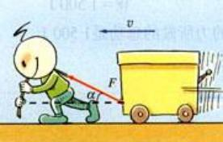
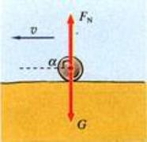
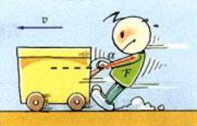
W＝F l cosα
0≤α＜ ^{π} 时，cosα＞0，W
2
＞0表示力对物体做正功
α= ^{π} 时，cosα=0，
2
W =0表示力对物体不做功
^{π} ＜α≤π时，cosα＜0，W＜
2
0表示力对物体做负功
某力对物体做负功，往往说成“物体克服某力做功”
（取绝对值），两种说法的意义是等同的。

Slide 14

高中物理
当物体在几个力的共同作用下发生一段位 移l时，这几个力对物体做的总功，等于各分 力分别对物体所做功的代数和，也等于这几 个力的合力对物体所做的功。
合力的功等于各分力所做功的代数和，即
W_{总}=W₁+W₂+W₃+……+W_{n}
先求出合力，然后求总功，表达式为
W_{总} =F_{合}l cos α
（ α为合力与位移方向的夹角）
注意：各力必须对应同一段位移

Slide 15

The end.谢谢
北京市第80中学

